Slide 1
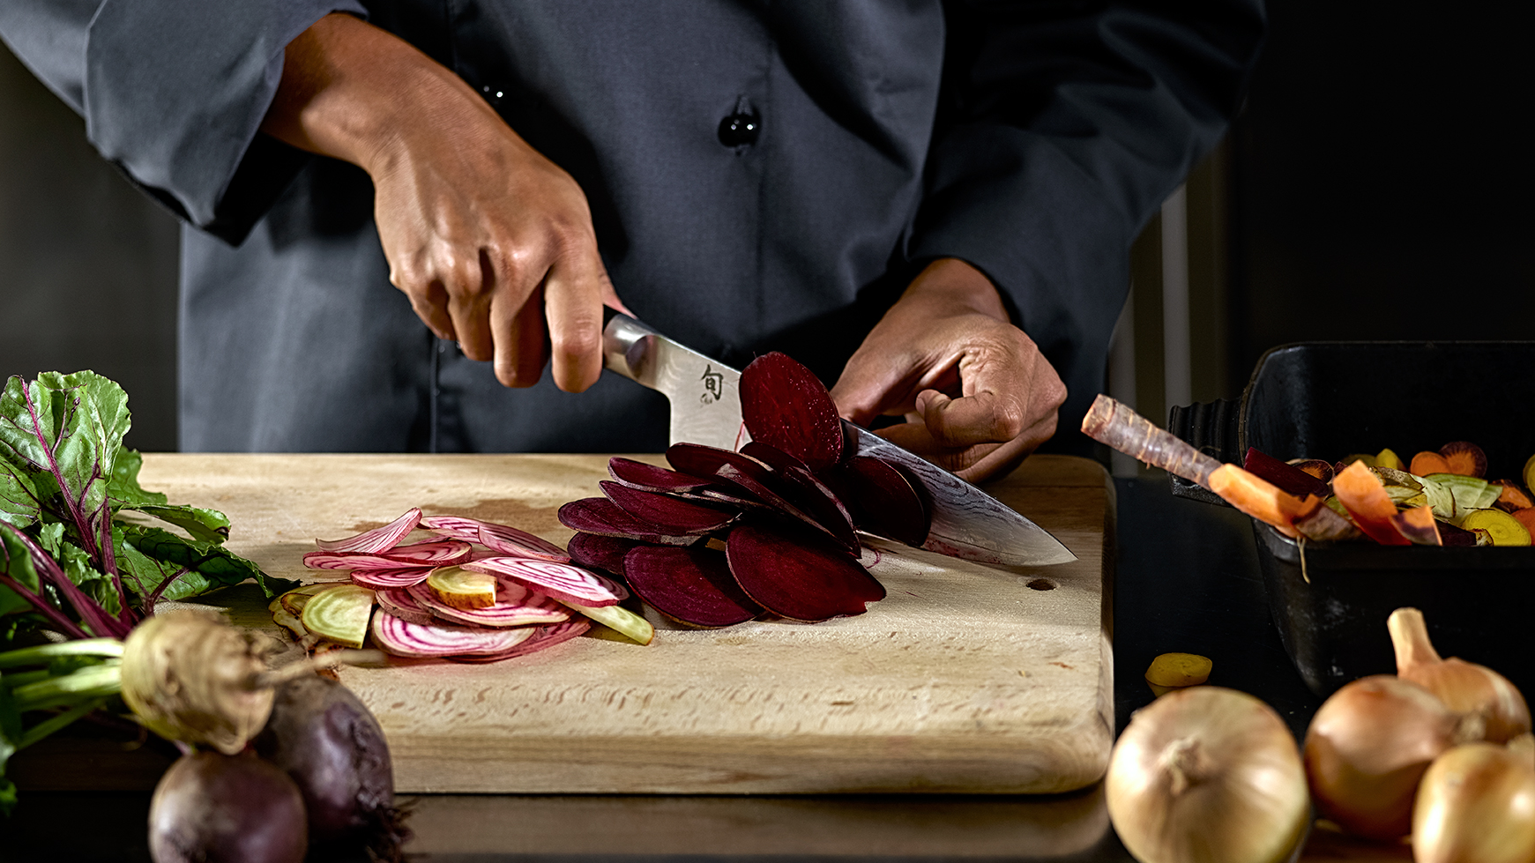

LABEL FAIT MAISON
Mehr als ein Label: Ein Zeichen für Transparenz und Kochhandwerk.
labelfaitmaison.ch

Slide 2






















UNSER NETZWERK
Gründungspartner
Weitere Partner & Sponsoren

Slide 3




DIE ZENTRALEN WERTE
Koch-Handwerk stärken
Transparenz schaffen
Saisonalität &
Regionalität unterstützen
authentischen
Geschmack fördern

Slide 4
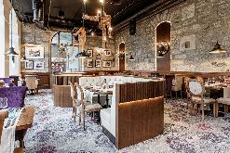

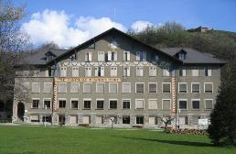
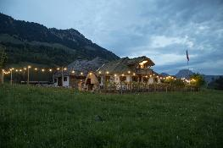
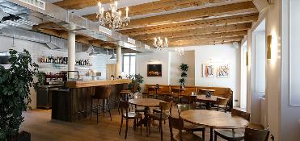
DIVERSITÄT DER MITGLIEDER
Mitgliedschaft
Anfänglich ausschliesslich für die traditionelle Gastronomie, weiterentwickelt für die Gemeinschaftsverpflegung, oft auf Wunsch der Behörden.
Diversität
Dorfbeiz, Landgasthof
Stadtlokal
Bergrestaurants/-hütten
Hotels
Catering / Food Trucks
Kindertagesstätte, Schulkantinen
Firmenrestaurants
Alters- und Pflegeheime, Kliniken
Das Qualitäts-Label als Ergänzung zur Spitzengastronomie.

Slide 5
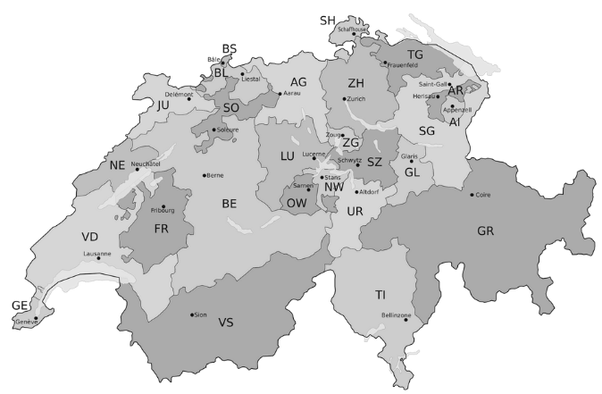
MITGLIEDER-NETZWERK
EIN NATIONALES LABEL ALS
REFERENZ FÜR DIE SCHWEIZER GASTRONOMIE.
13
2
3
4
27
Mitgliedschaften per 31.12.2025
Öffentlich zugängliche Restaurants: 486
Laufende Beitrittsverfahren: 33
= 519 Betriebe
+ Gemeinschaftsgastronomie 153
= 672 Total
11
2
6
9
27
2
18
1
6
179
33
2
76
65

Slide 6
MITGLIEDER-NETZWRK
EIN NATIONALES LABEL ALS
REFERENZ FÜR DIE SCHWEIZER GASTRONOMIE.
1
1
1
1
Mitglieder per 31.12.2025
Gemeinschaftsgastronomie: 153
Laufende Beitrittsverfahren: 6
Adresses livrées : 42
Total : 201 Betriebe
4
2
85
11
37
11

Slide 7
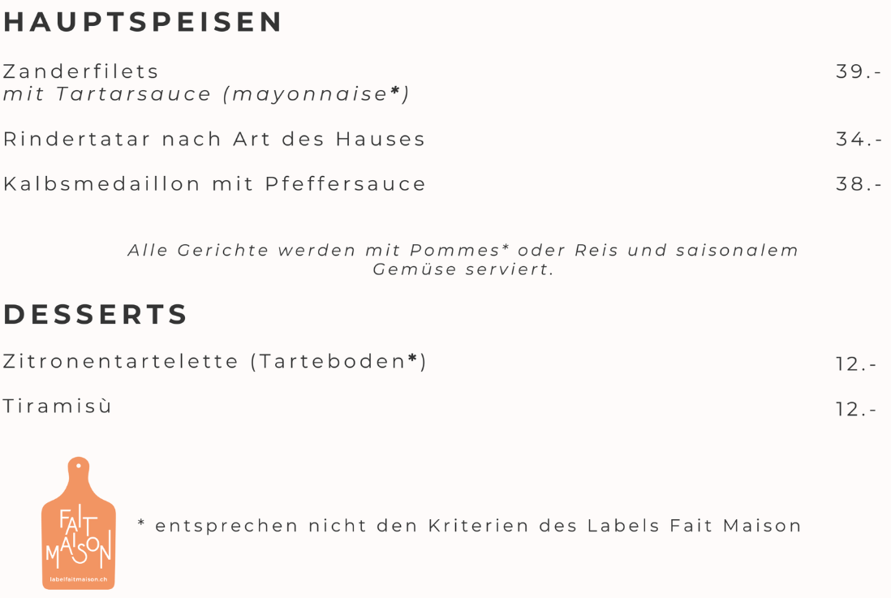
DEFINITION «HAUSGEMACHT»
Ein Gericht gilt als «hausgemacht», wenn es vollständig vor Ort aus Rohprodukten oder traditionell in der Küche verwendeten Produkten zubereitet ist.
Das Label wertet frisch vor Ort gekochte Gerichte auf
Es differenziert hausgemachte Zubereitungen von Fertigprodukten – klar deklariert in der Menükarte mit einem Stern (*)
Es fördert das Kochhandwerk in der Gastronomie
Es zeichnet Restaurants aus, die hauptsächlich hausgemachte Speisen anbieten
Es garantiert Transparenz gegenüber den Konsument*innen (jährliche Kontrollen)

Slide 8
DEFINITION «ROHPRODUKTE»
Ein Rohprodukt wurde in keiner Weise verarbeitet (weder erhitzt, noch mariniert oder mit anderen Zutaten weiterverarbeitet, etc.)
Für «hausgemachte» Gerichte sind erlaubt:
  Gerüstete, geschnittene, gehackte, ausgebeinte etc. Rohprodukte
  Getrocknete oder geräucherte Produkte
  Gekühlte und tiefgekühlte Produkte, die nicht vorgekocht sind (Ausnahme: im Wasser oder Dampf blanchiert wird toleriert).
    Sofern individuell verpackt und ungewürzt (kein Mischgemüse).

Slide 9
TRADITIONELL IN DER KÜCHE VERWENDETE PRODUKTE
Beispiele von «tolerierten Produkten» für die Zubereitung eines hausgemachten Gerichts:
Gepökeltes, Würste, Fleischwaren, mit Ausnahme von Terrinen und Pasteten
Käse, Butter, Rahm, Milchprodukte
Tofu, Tempeh, Seitan - nature oder geräuchert
Speisefette
Eingemachtes Gemüse und Früchte
Brot, Mehl, Paniermehl
Trockene Teigwaren (ungefüllt), Getreide
Konserven (Essig, Öl, Pelati ungewürzt)
Getrennte Eier, Hefe, Gelatine
Schokolade, Kaffee, Tee und Kräutertee
Roher Blätterteig, Brik- und Filo-Teig
Ergänzende Auflistung im Pflichtenheft und im FAQ

Slide 10
DIE VORTEILE DES LABELS
Für GASTRONOMIE & HOTELLERIE
Wertschätzung des Koch-Handwerks
Authentische Positionierung und Ergänzung zur Spitzengastronomie
Differenzierung gegenüber Konkurrenz
Einfaches Kommunikationsmittel
Transparenz ggü. Gästen führt zu Vertrauen
Teil eines wachsenden Schweizer Netzwerks
Imagekommunikation und Sensibilisierung Konsument*innen
Zugang zu Events, Kochateliers, Netzwerkanlässen
Swisstainable II – Engaged (in Kombination)

Slide 11
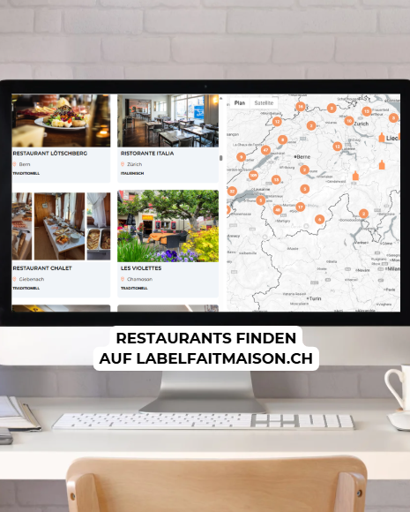
DIE VORTEILE DES LABELS
Für die GÄSTE
Transparenz
Garantie des « Hausgemachten »
Authentischer Geschmack
Vermeidung von unerwünschten Zusatzstoffen (Emulgatoren, Konservierungsmittel etc.)
Restaurantsuche mithilfe des Online-Verzeichnis auf labelfaitmaison.ch
Schweizweit verbreitet
Diversität: für jeden Geschmack und jedes Budget

Slide 12



VORTEILE FÜR ALLE
Zentral koordinierte nationale Kommunikation mit einheitlichem Auftritt in der ganzen Schweiz
In nationale Strategien eingebunden: GastroSuisse, Schweiz Tourismus, Swiss Wine
Förderung von Nähe und Saisonalität, regionalen Produkten, Nachhaltigkeit, guten Ernährungspraktiken

Slide 13
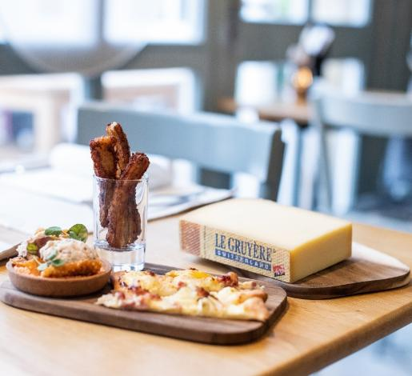
KOMMUNIKATIONSKAMPAGNEN
Das Handwerk und die Kreativität der Köchinnen und Köche wird während den sogenannten Spezialitätenwochen ins Scheinwerferlicht gerückt:
Auszug aus dem Programm 2026
GRUYERE
«Den Gruyère AOP lieben wir in …»
in Partnerschaft mit der Sortenorganisation Gruyère
GENUSSREGION ZÜRICH
Signature-Gericht rund um die Genusswoche, in Partnerschaft mit Promotion pour le Gout
SCHWEIZER FLEISCH
«Was schmorst du?» Schmorgerichte in Restaurants,
in Partnerschaft mit Schweizer Fleisch

Slide 14
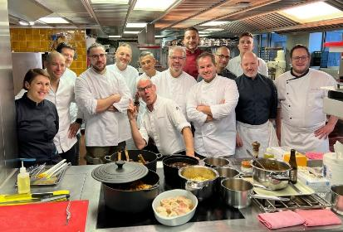
ATELIERS FÜR BERUFSKÖCH:INNEN
Romandie
23. Feb: Masterclass Connaissances morceaux de viande et technologies culinaries, VD, Pully, Gaël Brandy
20. April: Masterclass Sans Gluten/Sans Lactose, GE, Genf, Aurélie Stchepounoff
28. Sept.: Atelier Pâté en Croûte, VD, Crissier, Xavier Bats
Deutschschweiz
16. März : Plant Based in der Küche, ZH, Altstetten, SUSTINEO
23. März : Open Kitchen - ein Blick hinter die Kulissen, LU, Restaurant Sowieso
30. März: Nose to Tail in der Küche, ZH, Altstetten, SUSTINEO
Stand Jan 26 - Änderungen und Ergänzungen vorbehalten.

Slide 15
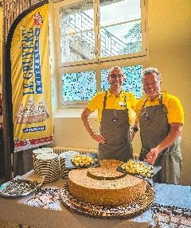
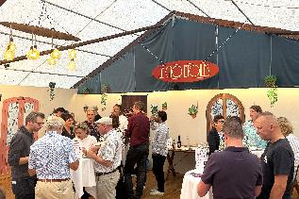
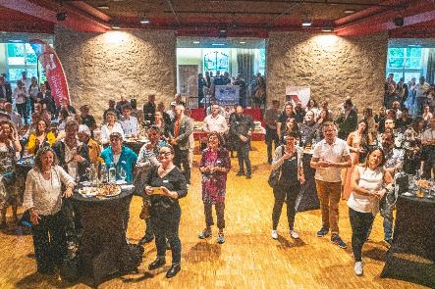
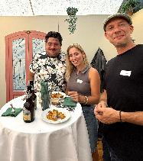
MITGLIEDER- & PARTNER-EVENTS
24. AUGUST 2026 – SITTENRAIN SESSION
Bio-Weingut Sittenrain, Meggen LU
Mitglieder- und Partneranlass
Kooperation mit Wasser für Wasser (WfW)
1. SEPTEMBER 2026 – MUSÉE OLYMPIQUE, LAUSANNE VD
Mitglieder- und Partneranlass

Slide 16
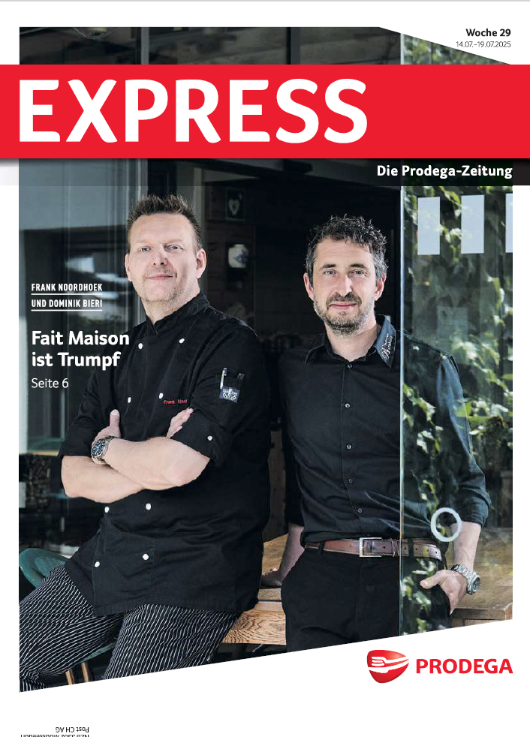
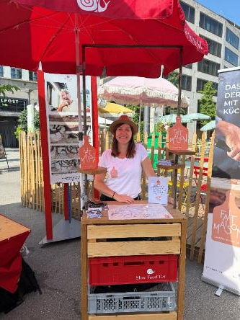
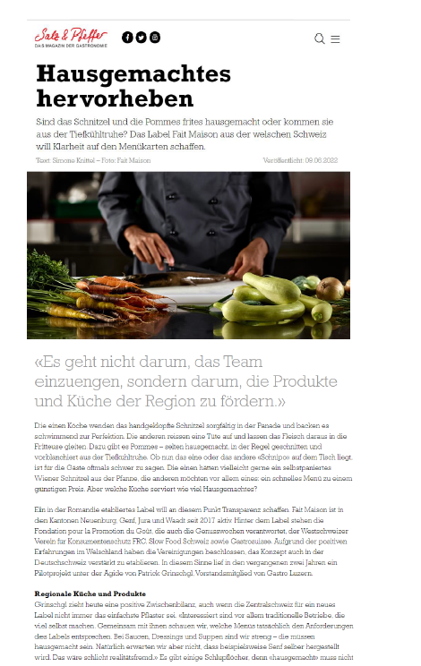

EVENTS UND MEDIENARBEIT
Nächste Veranstaltungen:
27.2. -1.3. Slow Food Market, Oerlikon
22.3. Stammtisch an der Gastia
Ziele:
Steigerung der Bekanntheit beim breiten Publikum
Sensibilisierung der Gäste
Medienspiegel
online
Slow Food Market, Zürich

Slide 17


Slide 18
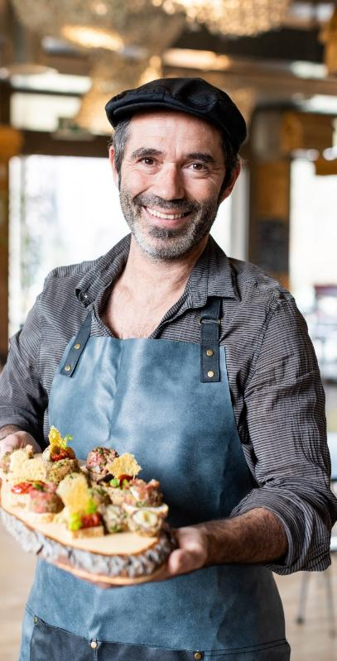
ZUFRIEDENHEIT
Ein sehr positives Image!
(Resultate aus der internen Umfrage unter Gastronom:innen und ihren Gästen im Juni 2022)
100% der zertifizierten Betriebe empfehlen das Label Fait Maison Betrieben mit den gleichen Werten.
90,8% der zertifizierten Betriebe sind der Ansicht, dass das Label Fait Masion ihr Image positiv beeinflusst.
75,2% der befragten Gäste erachten das Label Fait Maison als Entscheidungshilfe für die Wahl eins Restaurants
88,1% der befragten Gäste sind bereit, für ein «hausgemachtes» Gericht mehr zu bezahlen
Praktiken: 36,8% der zertifizierten Betriebe bestätigen, ihre Praktiken seit der Mitgliedschaft noch stärker am «Hausgemachten» zu orientieren (Pommes frites, Saucenfonds, Brot…).

Slide 19


TESTIMONIALS

Slide 20




BEITRITTSVERFAHREN
https://labelfaitmaison.ch/de/das-label-erhalten/

Slide 21
WIR FREUEN UNS AUF IHRE KONTAKTAUFNAHME!
Manuela Lavanchy
Stv. Direktorin & Koordination D-CH
Av. Général-Guisan 42, 1009 Pully
manuela@labelfaitmaison.ch
+41 21 721 07 16
Bettina Tschuor
Key Account & Projekt Managerin
C/O Gastro Kanton Zürich
bettina@labelfaitmaison.ch
+41 44 377 31 85
labelfaitmaison.ch
21

